Slide 1

Год педагога
и наставника в
Новошешминском
муниципальном районе

Slide 2

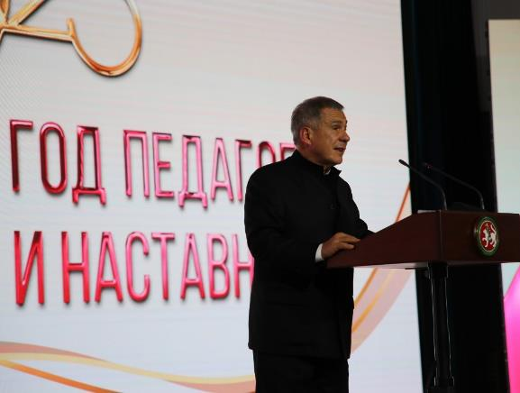
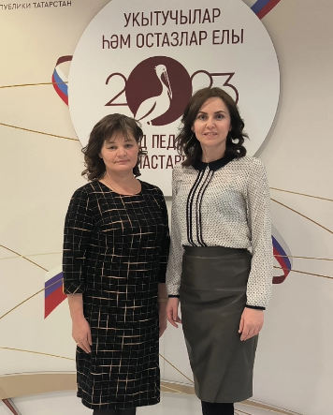
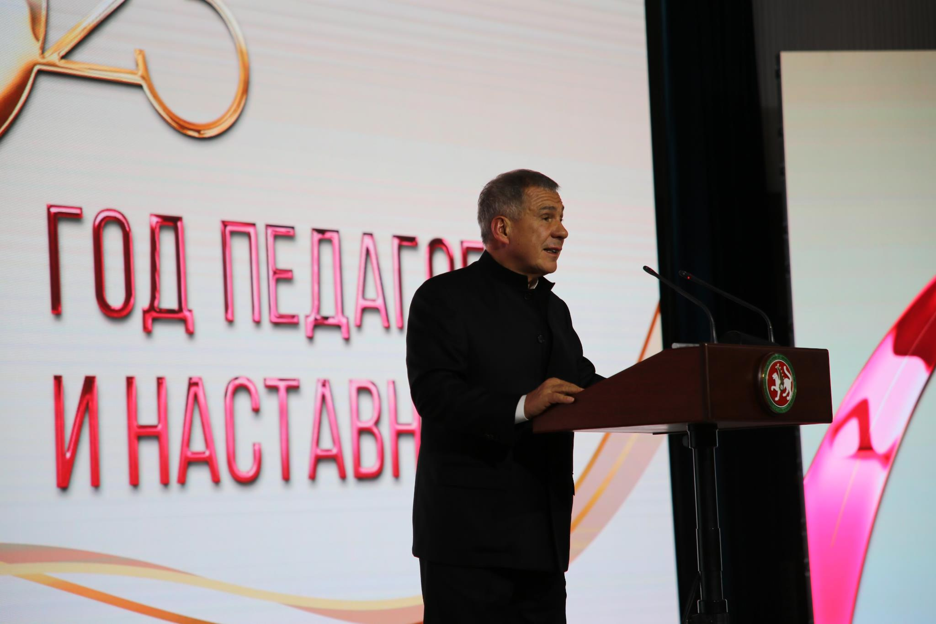
Участие делегации района в торжественном
открытии Года педагога и наставника
с участием Раиса РТ Р.Н. Минниханова
в г. Казань

Slide 3
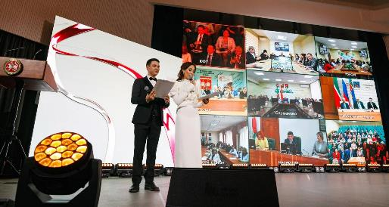
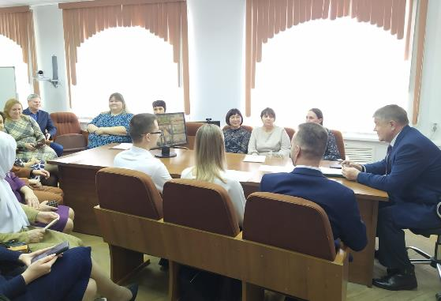
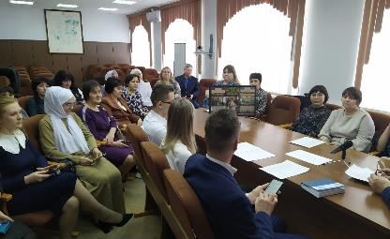
Участие в открытии Года в режиме ВКС с участием Главы Новошешминского муниципального района Козлова В.М.

Slide 4
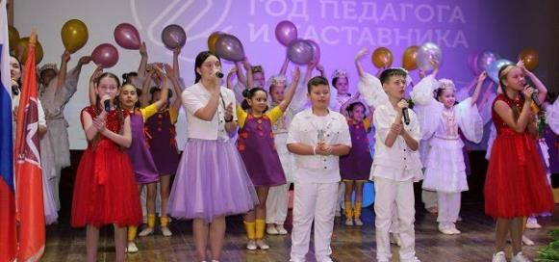
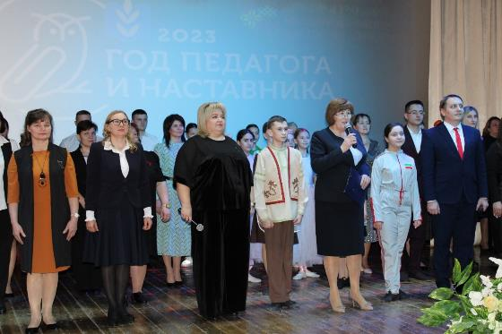
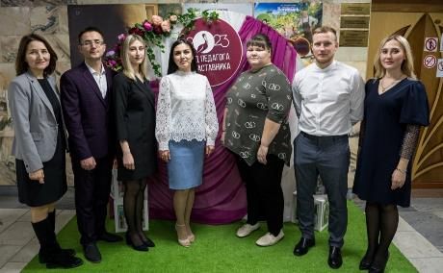
Открытие Года педагога и наставника
В Новошешминском муниципальном районе

Slide 5
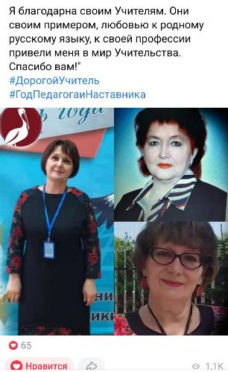
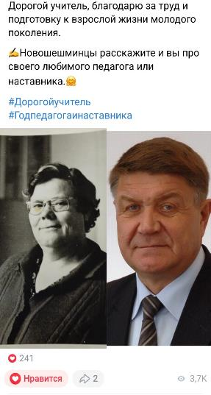
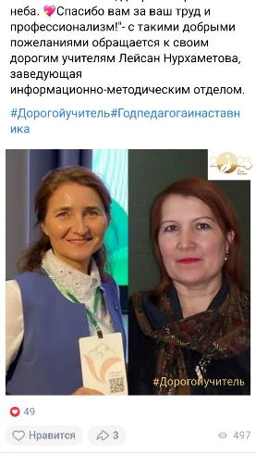
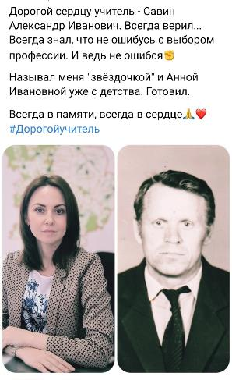
Организация и участие в акции в социальной сети
Вконтакте под хештегом #Дорогой учитель

Slide 6
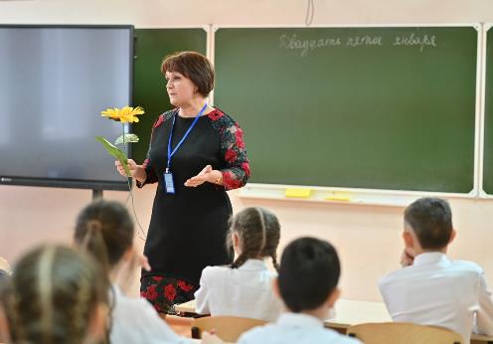
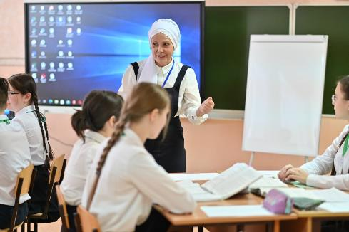
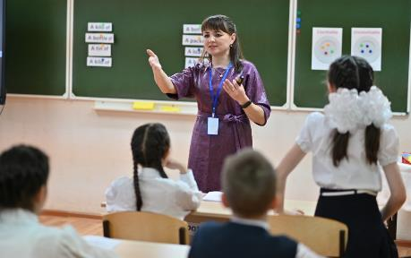
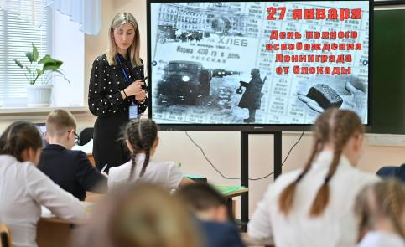
Участие в зональных и республиканских этапах Всероссийского конкурса «Учитель года – 2023»

Slide 7
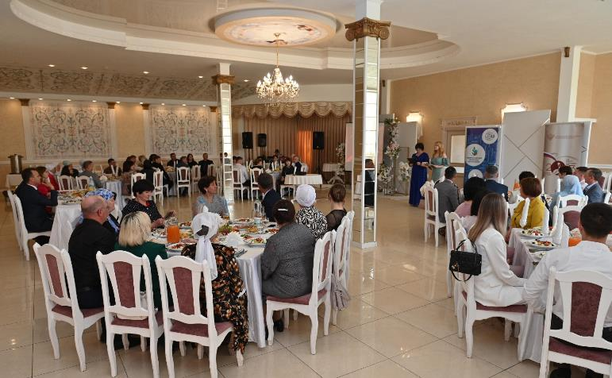
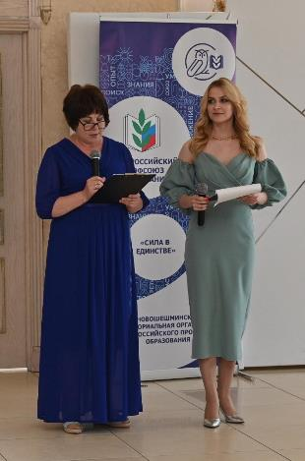
Торжественная церемония награждения педагогов и наставников,
лучших учителей района

Slide 8
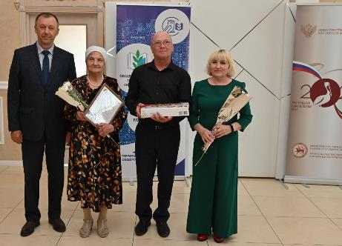
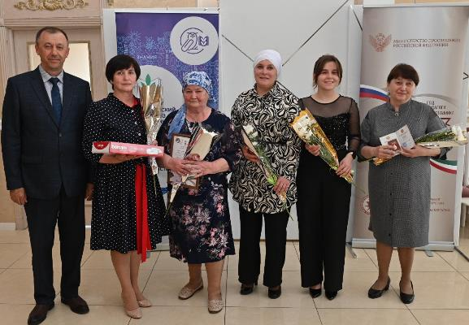
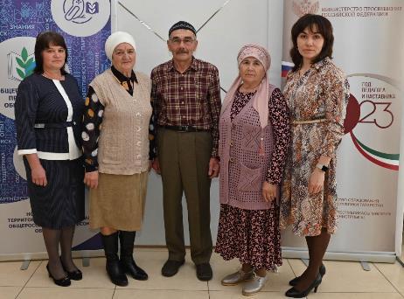
Торжественное чествование
педагогических династий района

Slide 9
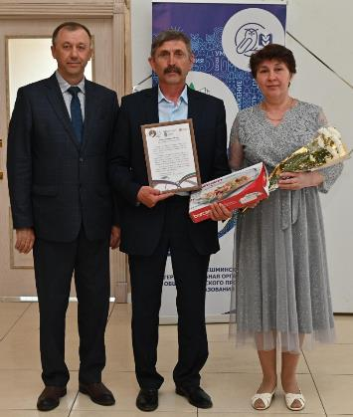
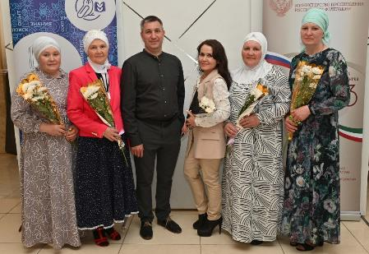
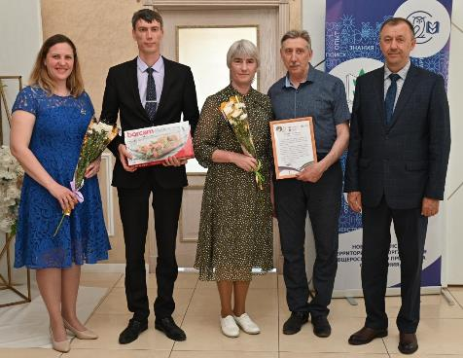
    Торжественное чествование
    педагогических династий района

Slide 10
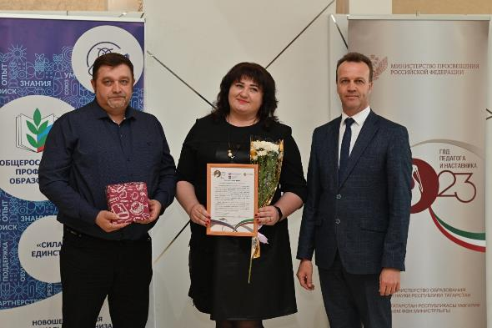
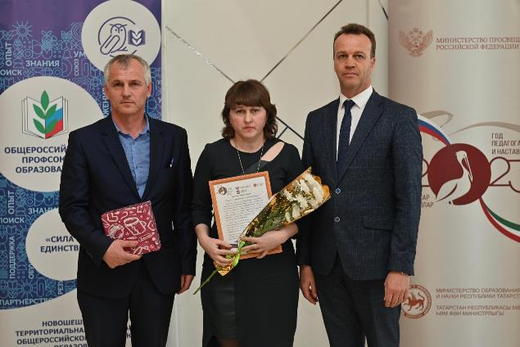
Чествование педагогов в номинации
«Одна профессия на двоих»

Slide 11
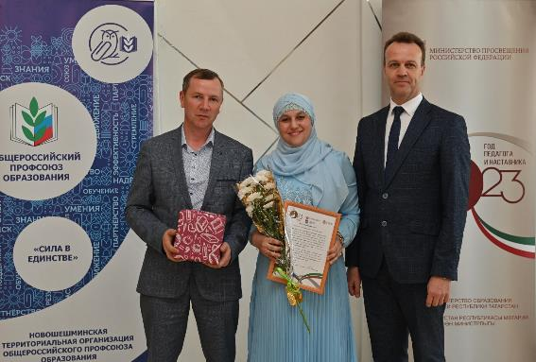
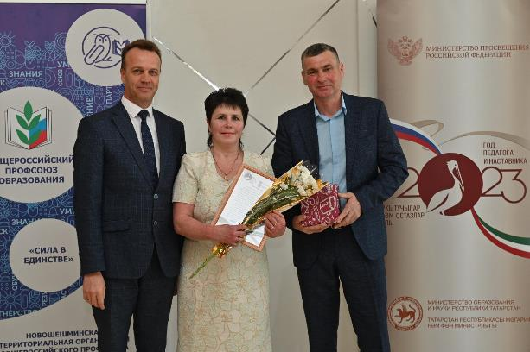
Чествование педагогов в номинации
«Одна профессия на двоих»

Slide 12
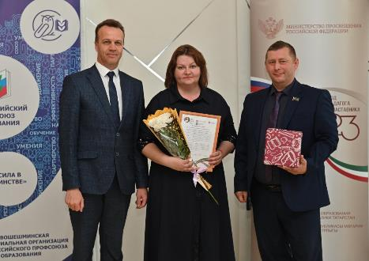
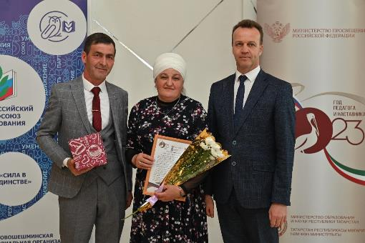
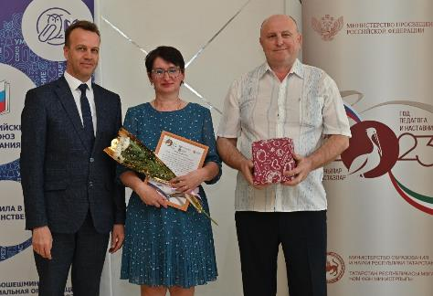
Чествование семейных пар педагогов

Slide 13
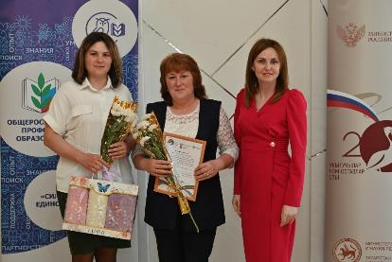
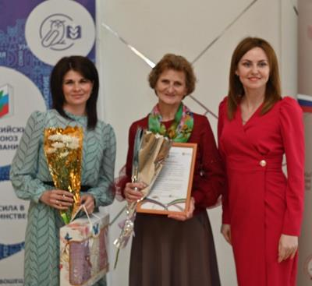
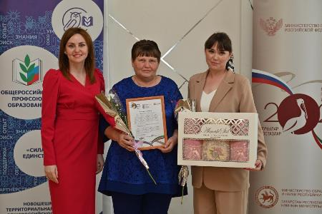
Чествование педагогов в номинации «Зажженный вами не погаснет свет»

Slide 14
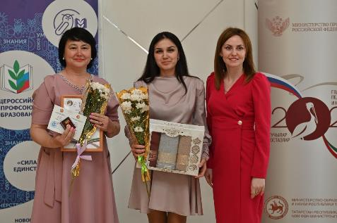
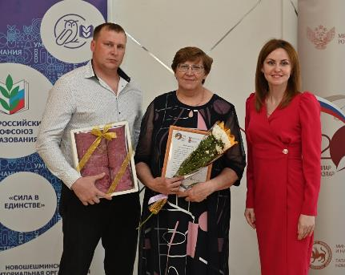
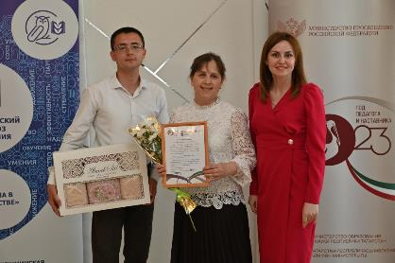
Чествование педагогов в номинации «Зажженный вами не погаснет свет»

Slide 15
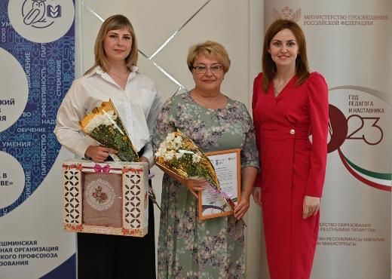
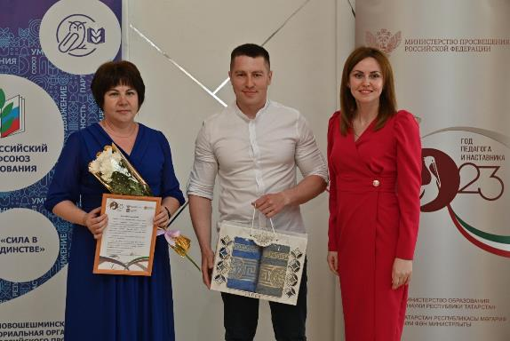
Чествование педагогов в номинации «Зажженный вами не погаснет свет»

Slide 16
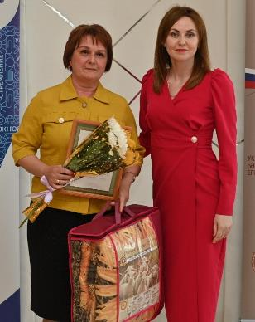
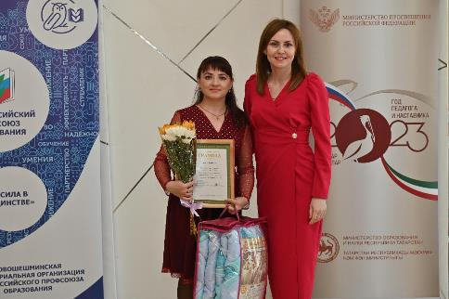
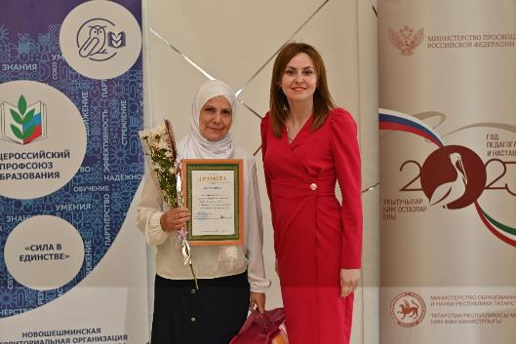
Чествование лучших учителей и педагогов года

Slide 17
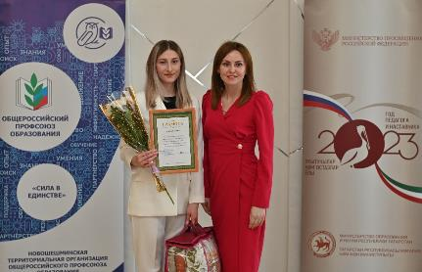
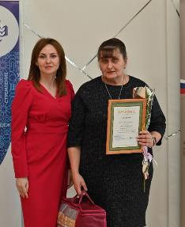
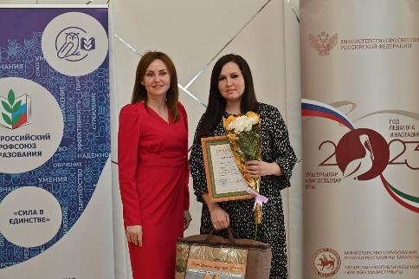
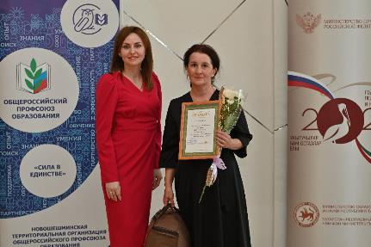
Чествование лучших учителей и педагогов года

Slide 18


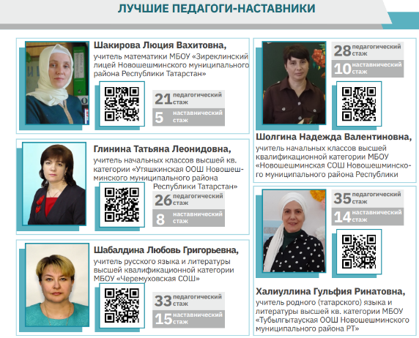
Методические материалы наставников района представлены в журнале ИРО РТ «Энциклопедия наставничества: лучшие практики»

Slide 19
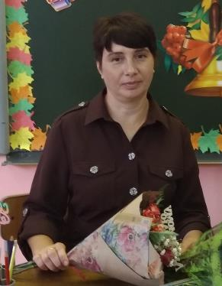
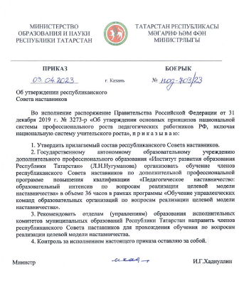
Шолгина Н.В., учитель начальных классов
МБОУ «Новошешминская СОШ»,
член республиканского Совета наставников
Документ о прохождении курсов
Твой учитель не тот, кто тебя учит,
а тот, у кого учишься ты.
Ричард Бах

Slide 20


Глинина Т. Л., учитель начальных классов
МБОУ «Утяшкинская ООШ» представлен в календаре, посвященном Году педагога и наставника, изданной по инициативе общественного движения «Татарстан – Новый век»
«Учитель – плодотворный луч солнца
для молодой души, которого ничем заменить
невозможно» (К.Д. Ушинский)

Slide 21


Опыт работы Вагизовой Ф.Г., учителя биологии, наставника
МБОУ «Зиреклинский лицей» представлен в республиканском педагогическом журнале «Мәгариф»
Самое важное в профессии
учителя, в роли наставника –
не потушить тот огонек в ребенке, который заложен природой: пытливость,
любознательность, образность мышления, тягу к
познанию нового»
(В.А. Сухомлинский)

Slide 22



Оформление стенда и участие в мероприятиях района
с показом опыта лучших педагогов и наставников через
применение интерактивных технологий

Slide 23


Участие делегации района
в республиканском форуме сельских учителей
«Учителями славится село»
Вручение знака отличия «Почетный наставник»
Нуртдиновой Р. Р., директору МБОУ «Шахмайкинская СОШ»

Slide 24


Подготовка к фотоэкспозиции,
посвященной Году педагога и наставника

Slide 25

Фотоэкспозиция на баннере в селе Новошешминск

Slide 26



Спартакиада работников образования Новошешминского муниципального района

Slide 27

Спартакиада работников образования Новошешминского муниципального района
Здоровье – это вершина, на которую человек должен подняться сам.
(Н.Брехман)

Slide 28




Участие в республиканском слете педагогических классов «Учителем быть круто!»
Вся гордость учителя в учениках,
в росте посеянных им семян.
(Д. И. Менделев)

Slide 29




Командное обучение методистов - наставников
Информационно-методического отдела на базе КФУ

Slide 30



Чествование
ветеранов педагогического
труда в рамках
проведения
районного
Сабантуя

Slide 31
Спасибо за внимание!

